Slide 1
מהי קדושה?

Slide 2
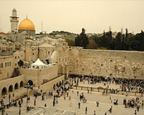
מה קדוש בתמונה שלפניכם?

Slide 3
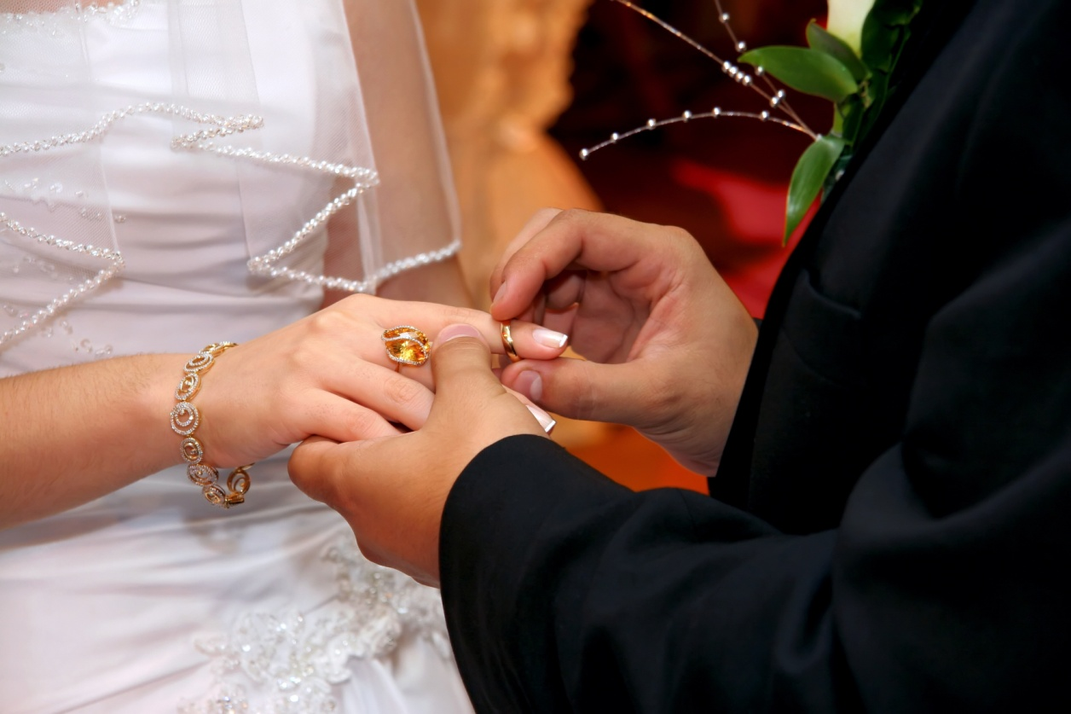
מה קדוש בתמונה שלפניכם?

Slide 4
מה קדוש בתמונה שלפניכם?

Slide 5
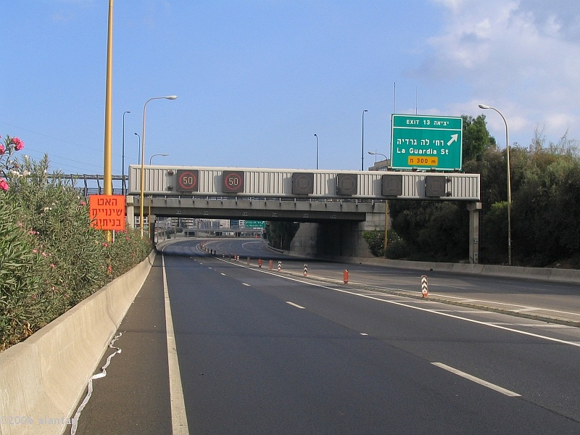
לפניכם צילום של נתיבי איילון ביום כיפור.
מה קדוש בתמונה שלפניכם?

Slide 6
חשבו על דוגמאות משלכם ל:
מקום קדוש
פעולת קידוש
חפץ קדוש
זמן קדוש

